Slide 1
第5章 贪心算法

Slide 2
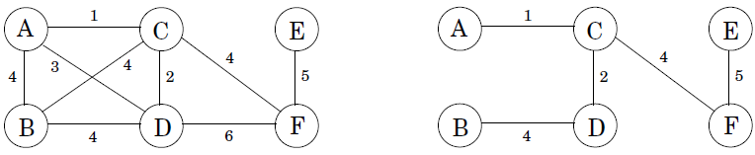
最小生成树
MST问题定义：
树：连通无向图、无圈
连通无向图、n-1条边
任意两点间存在唯一路径

Slide 3
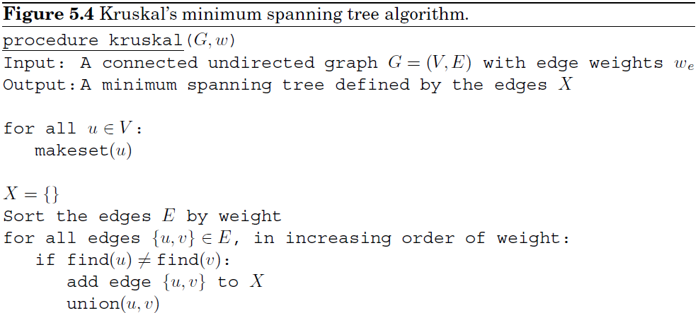
最小生成树：Kruskal算法
贪心的Kruskal：不断选择剩余边中最轻且不和已经选中的边构成圈者。
亦称避圈法。

Slide 4
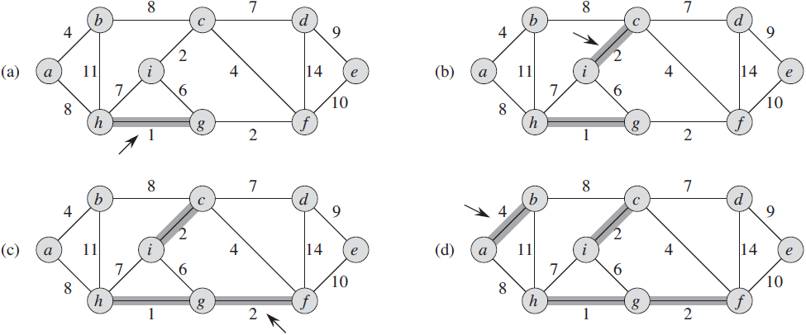
最小生成树：Kruskal算法

Slide 5
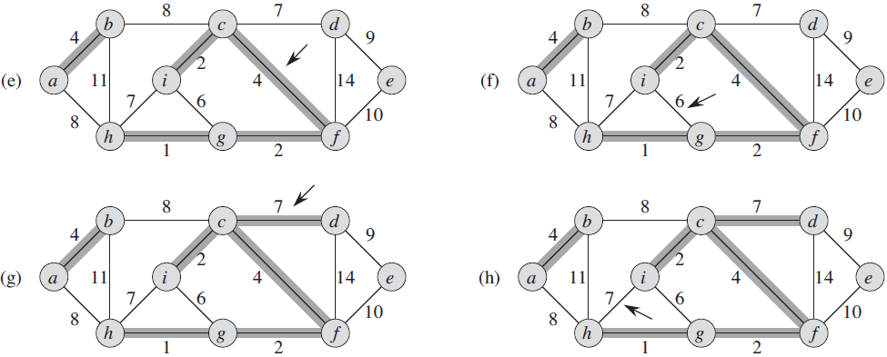
最小生成树：Kruskal算法

Slide 6
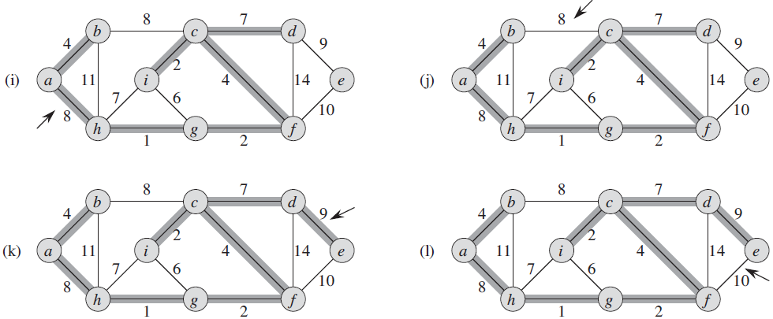
最小生成树：Kruskal算法

Slide 7
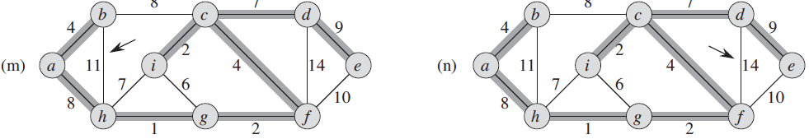
最小生成树：Kruskal算法

Slide 8
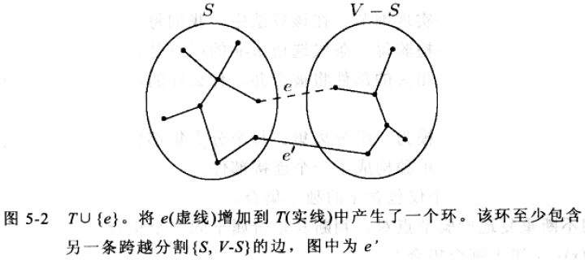
最小生成树：Kruskal算法的正确性
割性质：设X是MST的一个边子集。任选顶点集S，使得X中不包含跨越S和V-S的边。若e为跨越S和V-S的边中权重最轻者，则X+e也是MST的边子集。

Slide 9
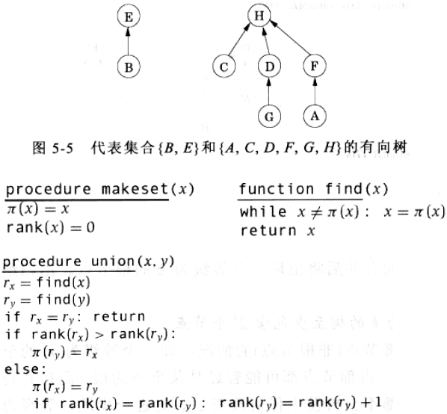
并查集：表示离散的集族
用有向树存储集合，每个顶点包含一个父指针、一个存贮其子树高度的rank值。

Slide 10
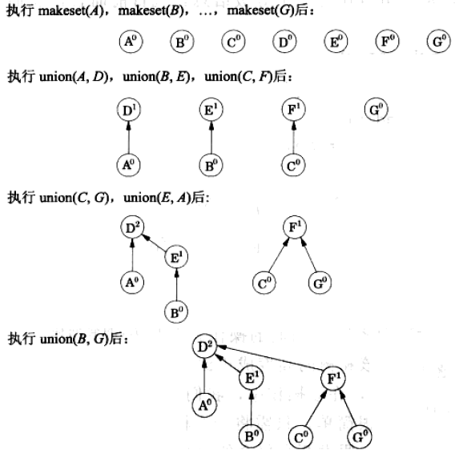
并查集：表示离散的集族

Slide 11
并查集：表示离散的集族
性质1：
rank(x)为以该点为根的子树的高度
性质2：若树根的rank值为k，则树中至少包含2^{k}个顶点。
两棵根rank值为k-1的树union，得到根rank值为k的树
数学归纳法可证
性质3：若共有n个顶点，则其中rank值为k者不超过n/2^{k}个。
顶点的rank值至多为log n
树高至多为log n
find、union的时间复杂度为O(logn)
Kurskal算法的时间复杂度：
边排序：O(mlogm)= O(mlogn)
m次循环：(2个find，1个union)，即m(3* O(logn))=O(mlogn)
Kurskal算法的时间复杂性能否继续提升？若排序的时间可以进一步缩短，则取决于表示集合的数据结构的性能！

Slide 12
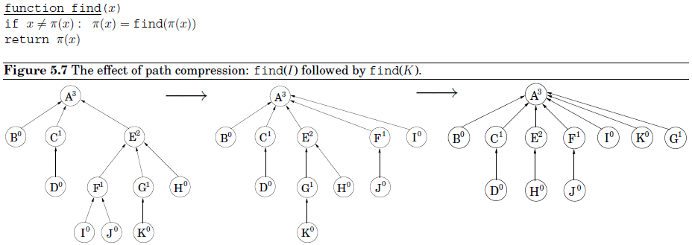
并查集：表示离散的集族
并查集的日常维护——路径压缩：
新find(x)函数的作用：从x到根的路径上所有点的父指针指向根。
union仅涉及树的顶层。路径压缩仅涉及树的内部，故对union无影响。
顶点一旦不再为根，其rank值永不改变。故路径压缩对各顶点的rank值无影响。 rank值不能再解释为其下子树的高度。
性质1-3仍然成立。

Slide 13
并查集——路径压缩的平摊分析
由性质3，n个顶点的rank值 。
将可能的rank值 划分为log*n 个区间：
log*n：
rank值 65536足够用。故 。
find(x)函数由x追溯至根，所耗时间即为追溯所经过的父指针数量。
父指针分两类：(1) 子父rank值区间相异者、(2) 子父rank值区间相同者。
前者数量 rank值区间数 = log*n。
后者数量不易简单估计。进行平摊分析。
若顶点rank值属于{k+1,…,2^{k}}，则为其发放2^{k}元津贴。
由性质3，rank值>k者不超过 个。
对rank值属于{k+1,…,2^{k}}的顶点所发放津贴总数 元。
全部津贴数不超过n log*n。

Slide 14
并查集——路径压缩的平摊分析
为了统计find(x)由x追溯至根所经过的第2类父指针数量，规定：
经过第2类父指针，find(x)向子顶点收费1元(计数1次)；
经过第1类父指针，不收费。
追溯路径上各顶点的有限津贴如何应付未知数量的find函数？
顶点u每向find(x)函数支付1元钱， find(x)使其父的rank值至少增1。
若 ，则u的2^{k}元津贴足以确保其与父亲区间相异，从而无需再付钱。
一个find函数收取的钱数难于统计。
个find函数收取的总钱数 。
m个find所需总时间为O(m log*n) + O(n log*n)。
find的平摊复杂性为O(1)。从而union的平摊复杂性亦为O(1)。

Slide 15
(非加权)最小割问题的一个随机算法
最小割问题：给定非加权无向图，求其中包含边数最少的顶点割。
Kruskal算法开始运行时，所有边随机排序。运行过程中任意时刻的任意连通分支都对应于一个顶点割。从而该分支的度 (C表示最小割数)。
若当前共有k个连通分支，则各分支之间的边数 。
均匀随机选择其中一条边。该边属于最小割的概率 。该边不属于最小割的概率 。
Kruskal算法顺次选择n-1条边得到一棵最小生成树。
当Kruskal算法选择出第n-2条边之时，停机。剩余两个连通分支。它们对应一个顶点割S。
这n-2条边都避开最小割、从而S即为最小割的概率
将第n-2条边时停机的Kruskal算法运行O(n²)次。所得各顶点割中取最优者输出。其以高概率为最小割。
运行时间为O(n²mlogn)。
David Karger将之改造为一个O(n²logn)算法。截至目前最优。

Slide 16
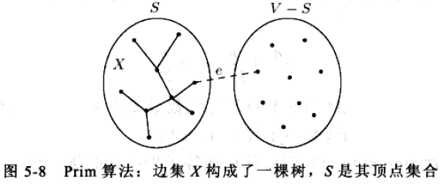
最小生成树：Prim算法
Prim算法是Kruskal算法的一个变形：
Kruskal算法通过不断合并子树得到MST
Prim算法令一棵子树不断生长得到MST

Slide 17
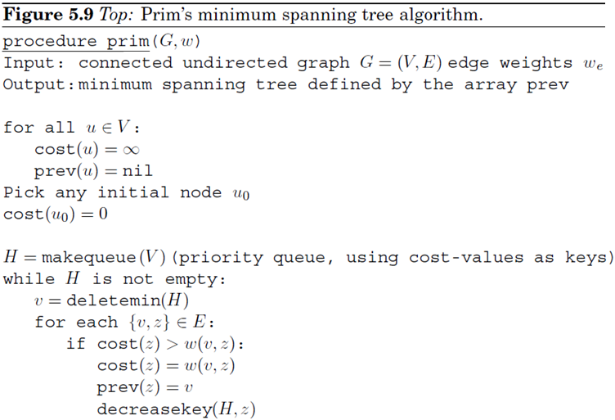
最小生成树：Prim算法
Prim算法神似Dijkstra最短路径算法：

Slide 18
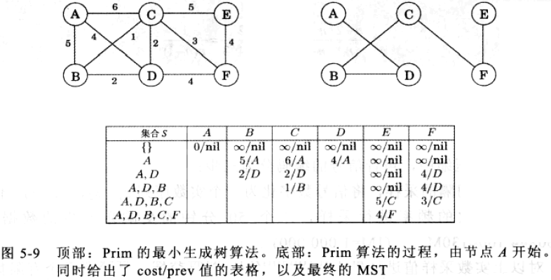
最小生成树：Prim算法
例子：

Slide 19
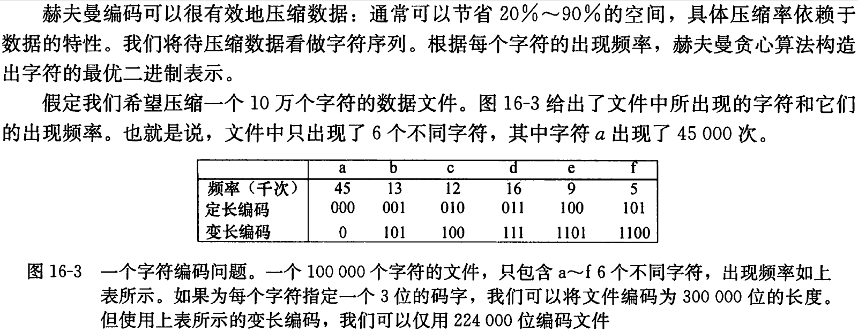
Huffman编码：
编码从而进行通信：每个字母编码为一个码字。
定长编码：各字母的码字等长。变长编码：各字母的码字未必等长。
相比定长编码，变长编码可精简编码后的文件尺寸，实现数据压缩。
策略：高出现概率的字母使用短码字，低概率的使用长码字。
前缀码：一个字母的码字不能是另一字母码字的前缀。
可避免解码过程中的歧义。
Huffman编码：一种得到最优前缀码的编码方法。

Slide 20
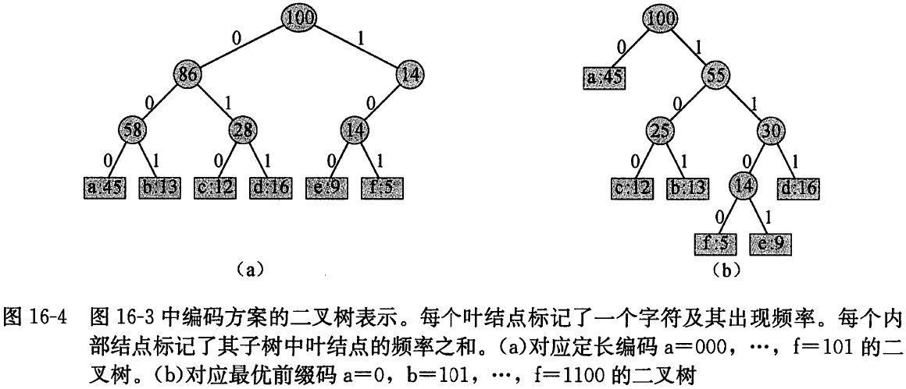

Huffman编码：
编码树实例：
编码后文件期望长度最小====代价最小编码树

Slide 21
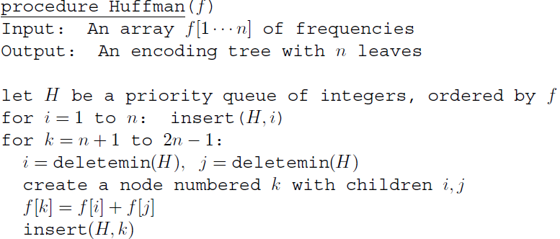
Huffman编码：
贪心算法第2例—Huffman最优编码算法：
基于队列的二分堆实现，Huffman算法的时间复杂度O(nlogn)。

Slide 22
Horn公式：
Horn公式是由两类子句构成的合取范式
蕴含式：包含一个正文字的析取式。
退化的蕴含式 即 x
纯否定子句：
Horn公式真值赋值的吝啬赋真策略：
置所有变量为false
while 存在未被满足的蕴含式
置其右侧变量为true //不得已而为之
if 所有纯否定子句均被满足
return 该真值赋值
else
return “该公式不可满足”
公式长度的线性时间：2-3行中，每个蕴含式最多处理1次。
注意：行2的while循环未指明顺序。一个变量被置true，其它未被满足的蕴含式依然不满足，满足的蕴含式可能变得不满足。
正确性：此算法所置true的变量，在任意的满足赋值中，均须为true。

Slide 23
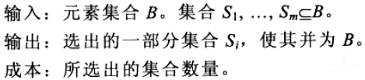
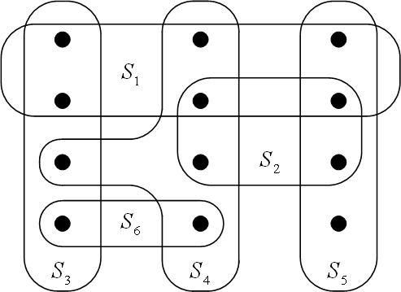
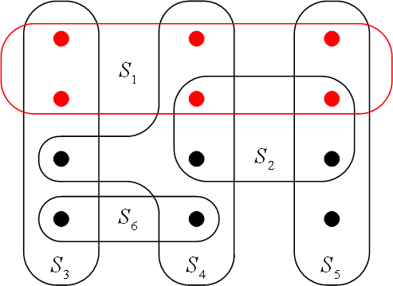
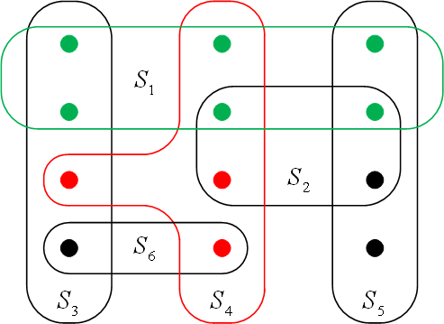
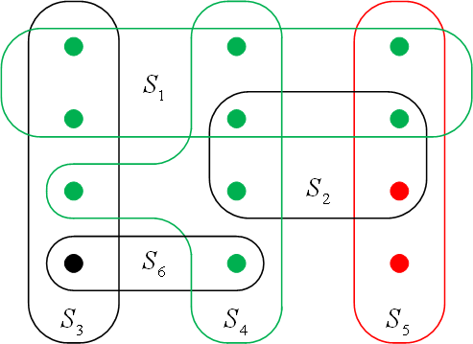
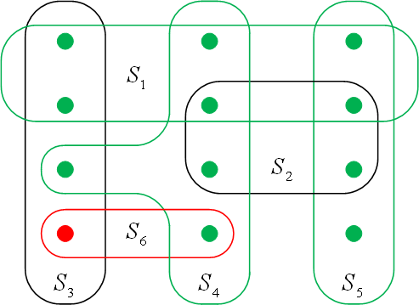
集合覆盖—贪心近似算法：
集合覆盖问题：
贪心近似算法：
选取能够覆盖当前未被覆盖元素最多的子集。

Slide 24
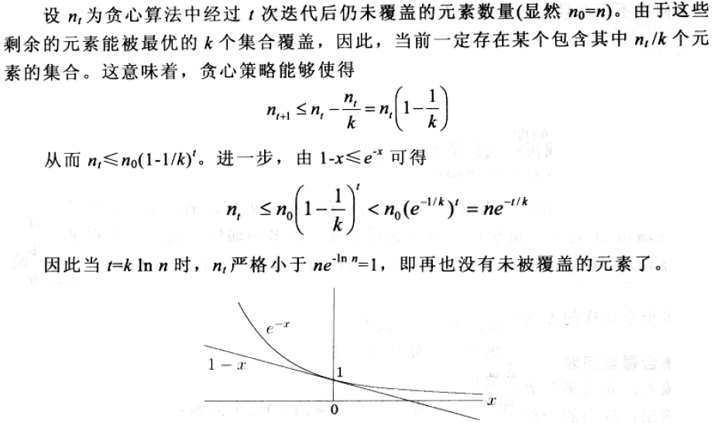
集合覆盖—贪心近似算法：
定理：设B有n个元素，且其最优覆盖含k个子集，则贪心算法所得结果至多含klnn个子集。

